Slide 1

Módulo 4
Rotas

Slide 2

Módulo 4 - Agenda
Módulo 4 - Rotas
Criando rotas customizadas
Restringindo rotas

Slide 3

Restringindo Rotas
Módulo 4 – Aula 2

Slide 4
Restrições nas rotas
O atributo route permite a aplicação de restrições nas rotas
O atributo abaixo está restrito a receber apenas parâmetros inteiros:
[route(“produto/detalhes/{id:int}”)]
Estas restrições interferem em como as rotas são chamadas
Por exemplo, se houverem duas rotas
[route(“produto/detalhes/{name}”)]
[route(“produto/detalhes/{id:int}”)]
Caso um inteiro seja informado, a segunda rota será executada, caso contrário, a primeira.

Slide 5
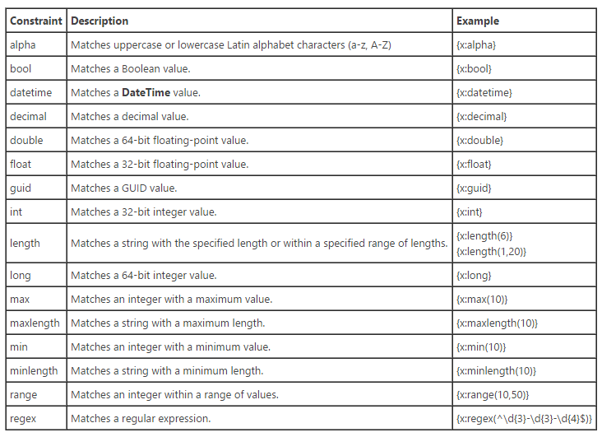

Slide 6
Restrições nas rotas
As restrições nas rotas podem ser cumulativas
[Route(“produto/{id:int:min(1)}")]
Este caso limitamos a rota a um inteiro, e este inteiro deve ser maior ou igual a 1
Veja outro exemplo
[Route(“produtos/{categoria:maxlength(3)?}")]
Neste caso, limitamos a categoria a no máximo 3 caracteres e adicionando o sinal “?” tornamos ela não obrigatória.

Slide 7

DEMO
Restringindo rotas

Slide 8
Customizando as restrições
Podemos criar nossa própria restrição para rota
Basta criar uma classe e implementar a interface IRouteConstraint
Muito útil quando trabalhamos com enumeradores por exemplo
Dada a classe construída, é necessário adicionar a restrição a lista de restrições padrão
var constraintsResolver = new DefaultInlineConstraintResolver();
constraintsResolver.ConstraintMap.Add(“tipoproduto", typeof(tipoprodutoConstraint));

Slide 9
DEMO
Criando Restrições customizadas

